Slide 1
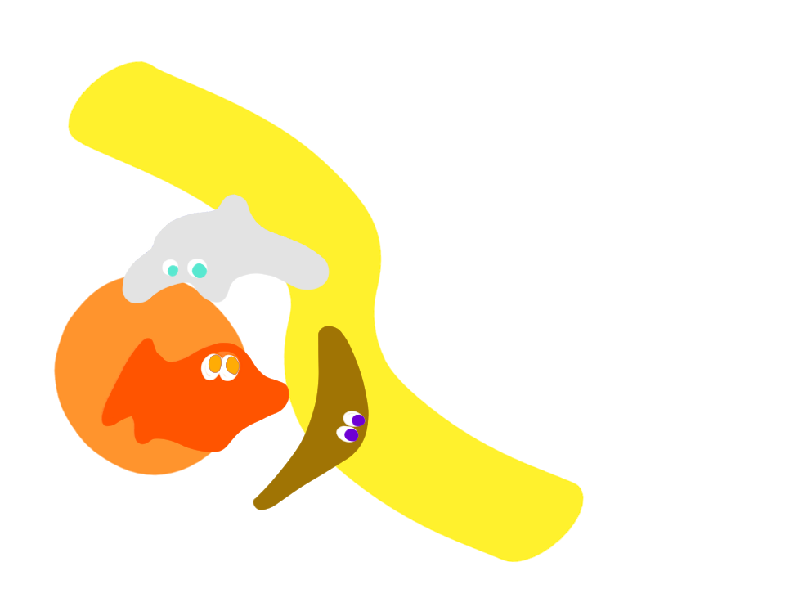
우연한 것들
부제목을 입력하세요

Slide 2
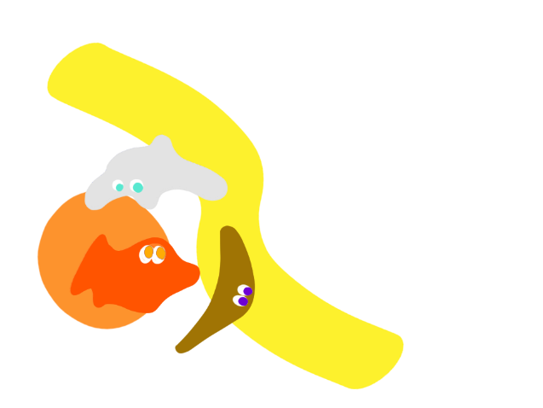
제목을 입력하세요

Slide 3
제목을 입력하세요.
어쩌고 저쩌고

Slide 4
제목을 입력하세요.
제목을 입력하세요.
어쩌고 저쩌고
어쩌고 저쩌고

Slide 5
제목을 입력하세요.
제목을 입력하세요.
제목을 입력하세요.
어쩌고 저쩌고

Slide 6
제목을 입력하세요
텍스트
텍스트
마인드맵
텍스트
텍스트
텍스트

Slide 7
제목을 입력하세요
어
쩌
고

Slide 8
Thank you.

